Slide 1
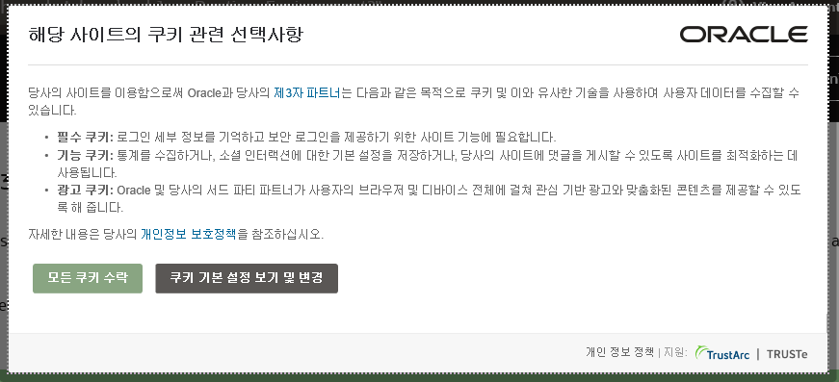
실습환경 설정
JAVA 설치
https://www.oracle.com/java/technologies/javase-jdk13-downloads.html
접속 시 쿠키 관련 설정이 필요하다.

Slide 2
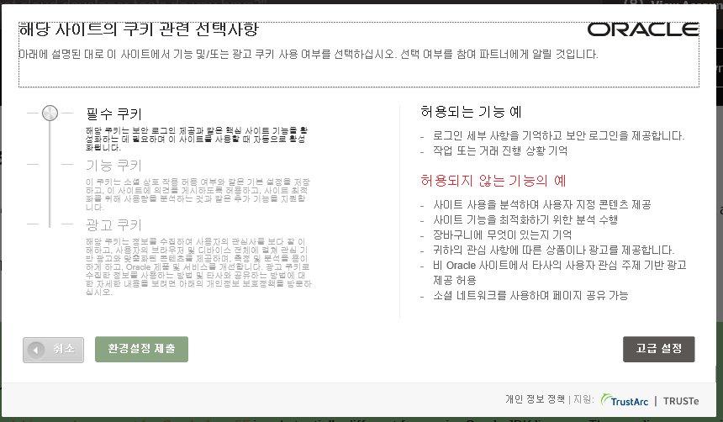
실습환경 설정
JAVA 설치
동그라미를 드래그해서 필수 쿠키만 허용한 뒤 제출한다.

Slide 3
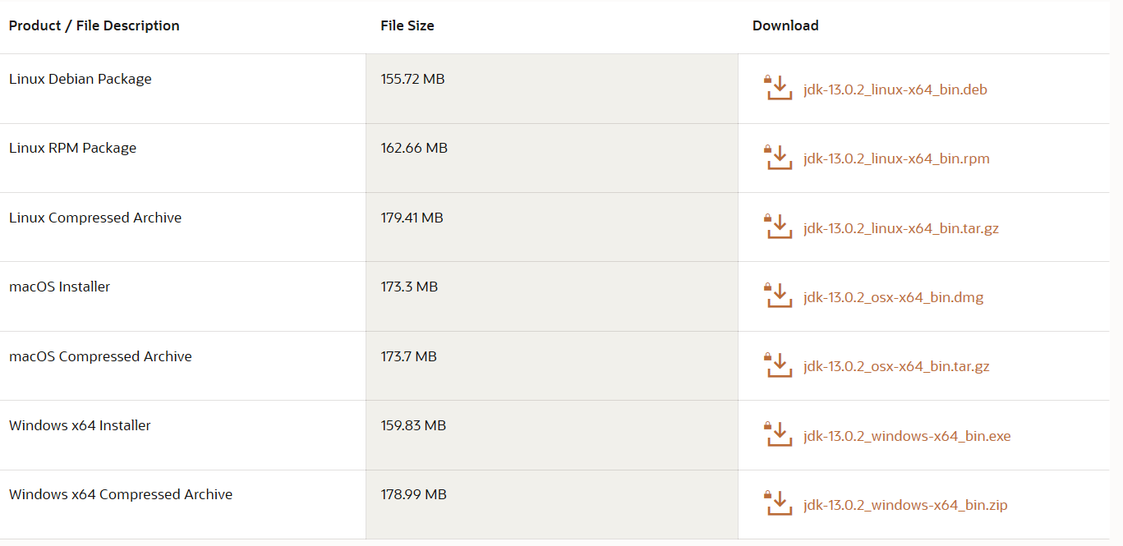
실습환경 설정
JAVA 설치
스크롤을 내려 Windows x64 Installer를 다운로드 한다.

Slide 4
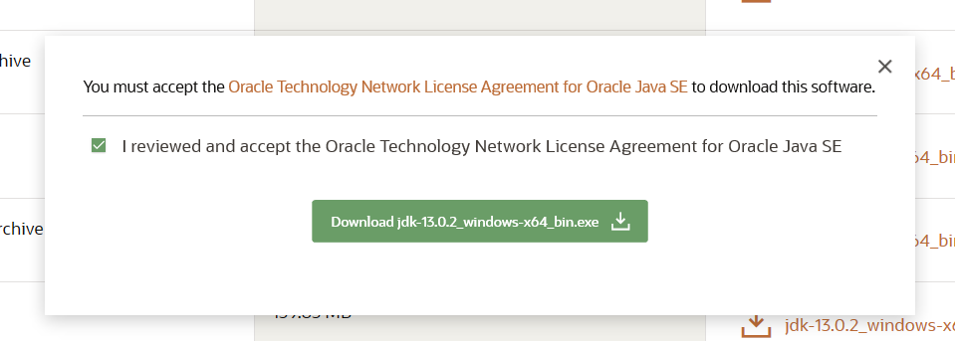
실습환경 설정
JAVA 설치
라이선스 동의 후 다운로드 한다.

Slide 5
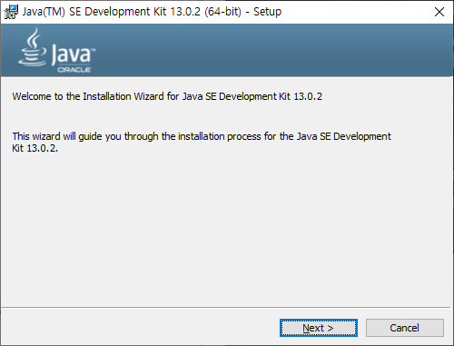
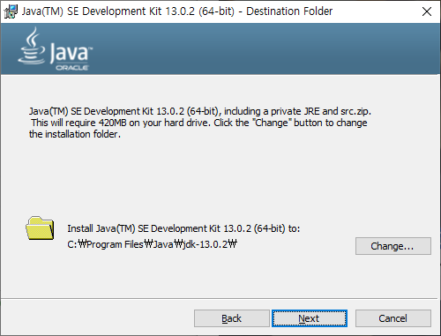
실습환경 설정
JAVA 설치
설치 파일 실행 후 Next를 눌러 설치한다.

Slide 6
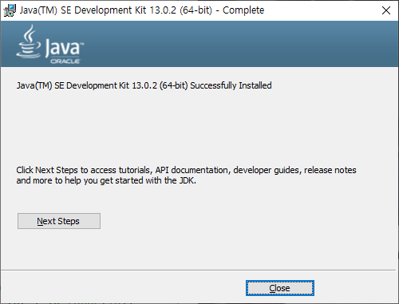
실습환경 설정
JAVA 설치
설치 완료

Slide 7
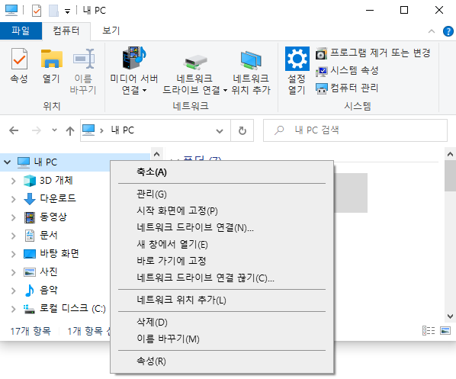
실습환경 설정
JAVA 환경설정
내 PC를 우 클릭한 후 속성 클릭한다.

Slide 8
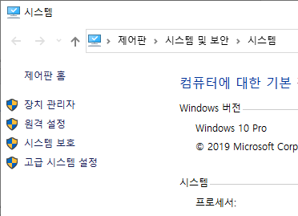
실습환경 설정
JAVA 환경설정
좌측 상단의 고급 시스템 설정을 클릭한다.

Slide 9
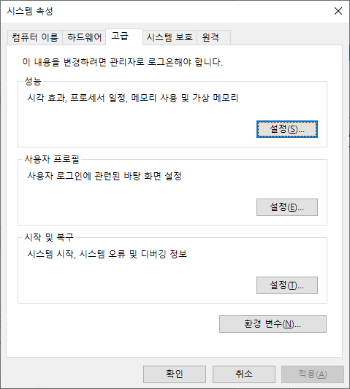
실습환경 설정
JAVA 환경설정
환경 변수를 클릭한다.

Slide 10
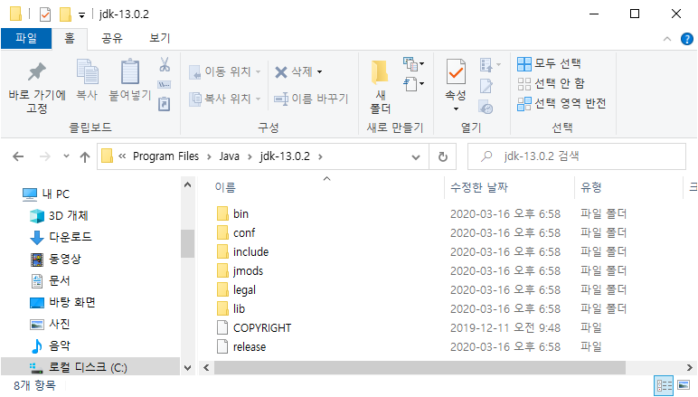
실습환경 설정
JAVA 환경설정
자바가 설치된 경로를 복사한다.
기본 경로: C:\Program Files\Java\jdk-13.0.2

Slide 11
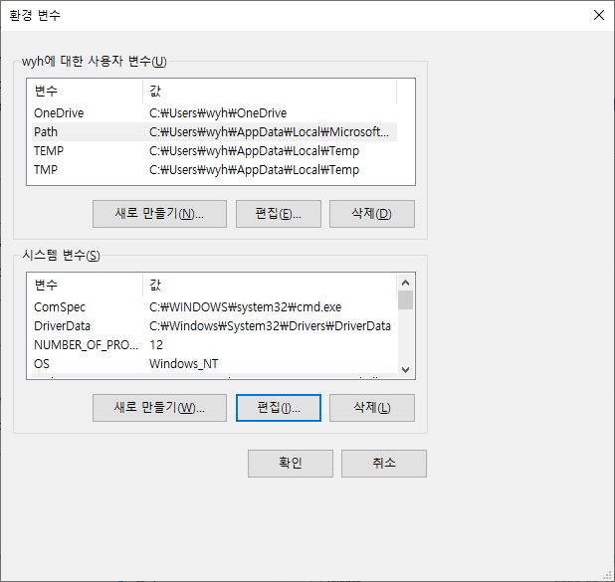
실습환경 설정
JAVA 환경설정
시스템 변수의 새로 만들기를 클릭한다.

Slide 12
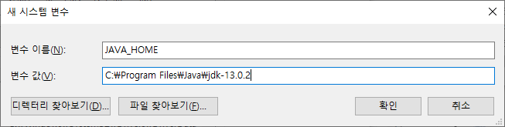
실습환경 설정
JAVA 환경설정
아래와 같이 입력 후 확인을 누른다.
변수 이름: JAVA_HOME
변수 값: 자바가 설치된 경로(예: C:\Program Files\Java\jdk-13.0.2)

Slide 13
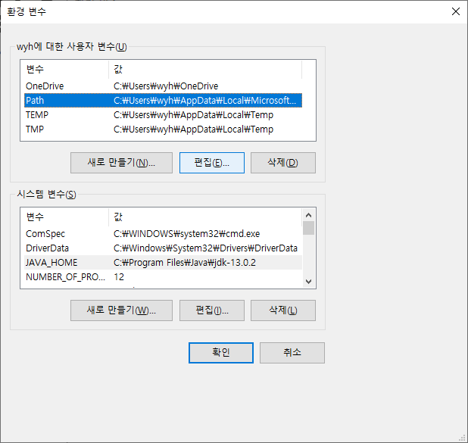
실습환경 설정
JAVA 환경설정
사용자 변수에서 Path를 선택한 후 편집을 클릭한다.

Slide 14
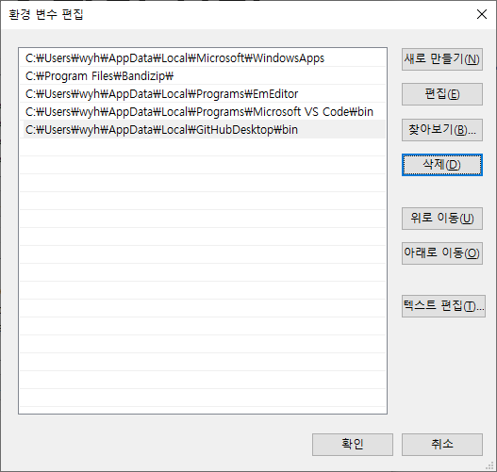
실습환경 설정
JAVA 환경설정
새로 만들기를 클릭한다.

Slide 15
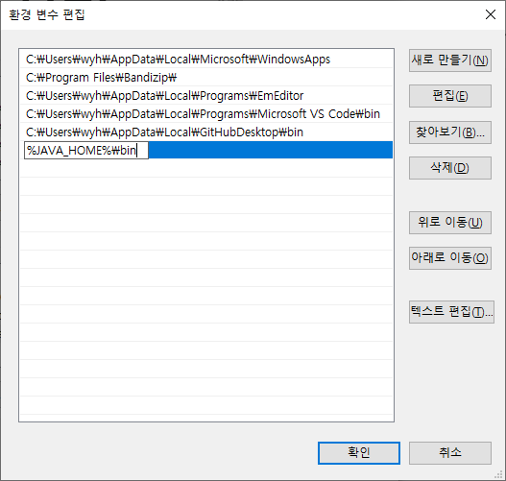
실습환경 설정
JAVA 환경설정
다음과 같이 입력하고 확인을 누른다.
%JAVA_HOME%\bin

Slide 16
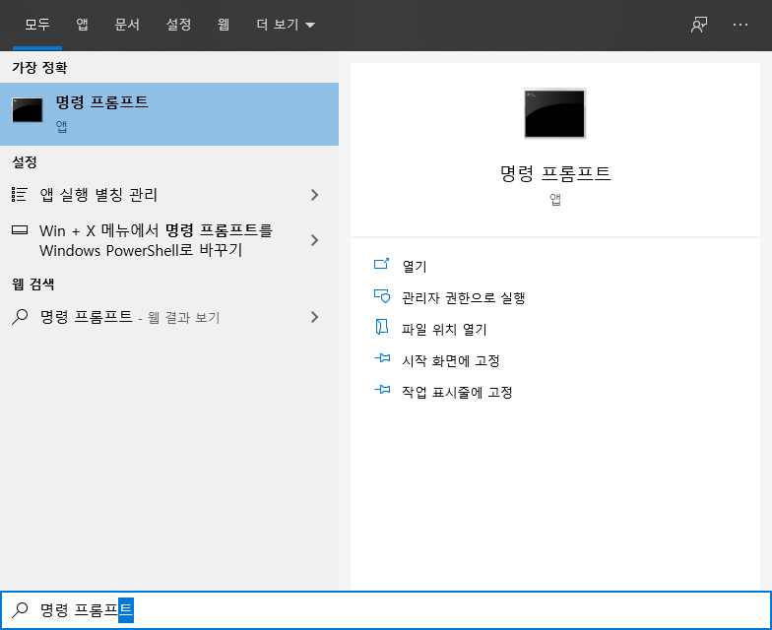
실습환경 설정
JAVA 환경설정
윈도우에서 명령 프롬프트를 검색해서 실행한다.

Slide 17
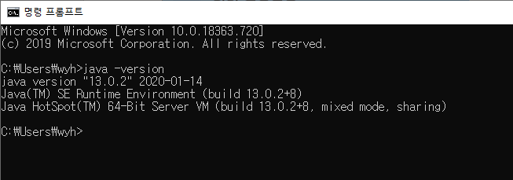
실습환경 설정
JAVA 환경설정
실행된 창에 java –version을 입력하여 다음과 같이 출력되면 설치 완료

Slide 18
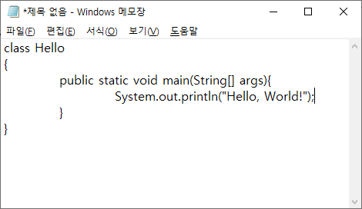
코드 작성하고 실행해보기
JAVA 코드 작성해보기
메모장을 실행하여 다음과 같이 작성한다. (들여쓰기는 tab으로 입력하면 된다.)
대문자, 소문자, 특수문자, 띄어쓰기 그대로 작성해야 한다.

Slide 19
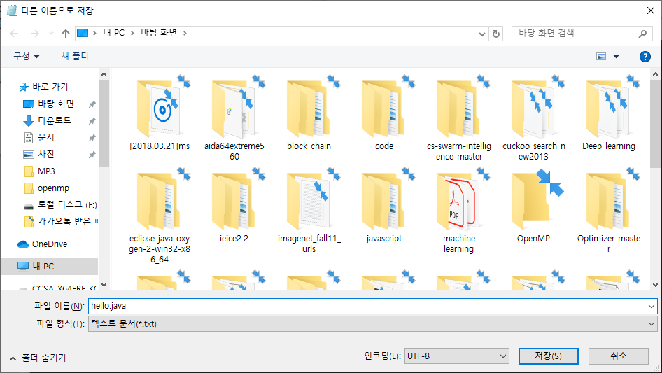
코드 작성하고 실행해보기
JAVA 코드 작성해보기
바탕화면에 hello.java로 저장한다.

Slide 20
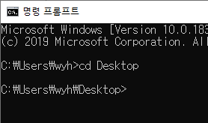
코드 작성하고 실행해보기
컴파일해보기
이전과 같이 명령 프롬프트 창을 실행하고 cd Desktop으로 이동한다.
cd : change directory

Slide 21
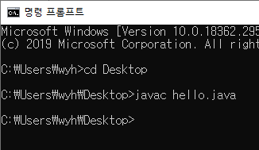
코드 작성하고 실행해보기
컴파일해보기
javac hello.java 로 컴파일한다.
아무것도 뜨지 않아야 정상적으로 컴파일 된 것이다.

Slide 22
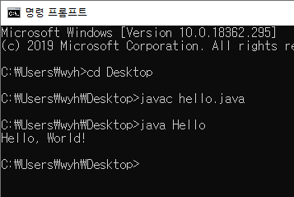
코드 작성하고 실행해보기
실행해보기
java Hello 를 입력하면 “Hello, World!”가 출력된다.

Slide 23
이클립스 설치하기
이클립스는 JAVA를 기반으로 한 통합 개발 환경으로 더 쉽고 편하게 코드를 작성할 수 있다.
설치 버전도 있고 무설치 버전도 있지만 본 자료에서는 무설치 버전을 다운로드 받는 방법을 소개한다.

Slide 24
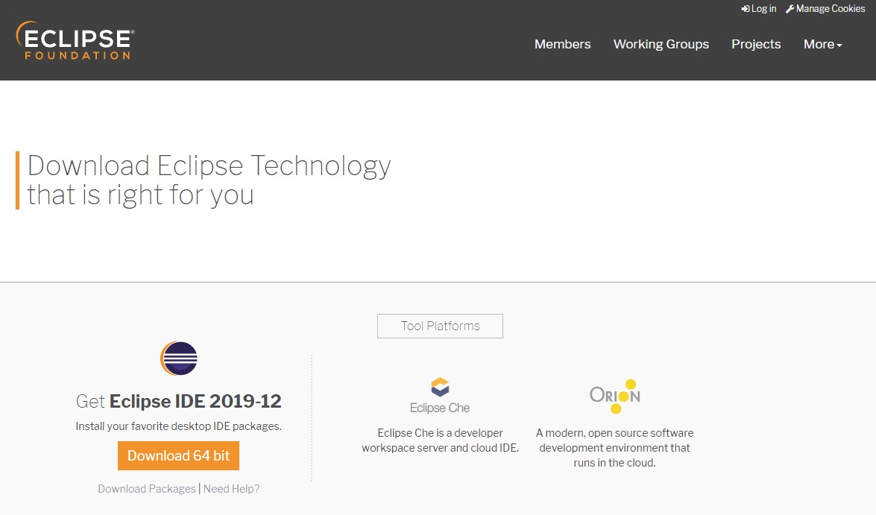
이클립스 설치하기
이클립스 설치하기
https://www.eclipse.org/downloads/
Download 버튼 아래의 Download Packages 를 클릭한다.

Slide 25
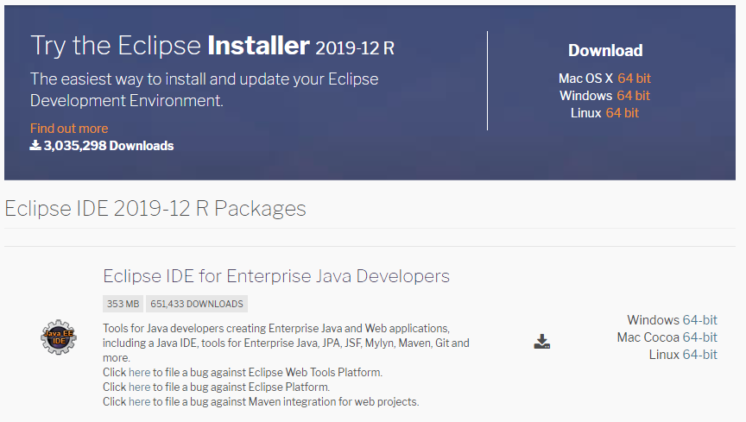
이클립스 설치하기
이클립스 설치하기
Windows 64-bit를 클릭한다.

Slide 26
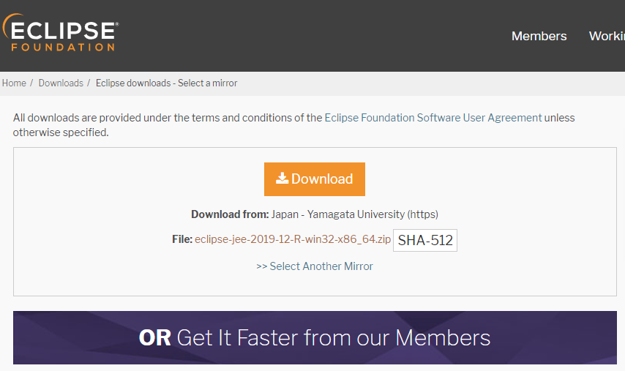
이클립스 설치하기
이클립스 설치하기
Download 버튼을 눌러 다운로드 받는다.

Slide 27
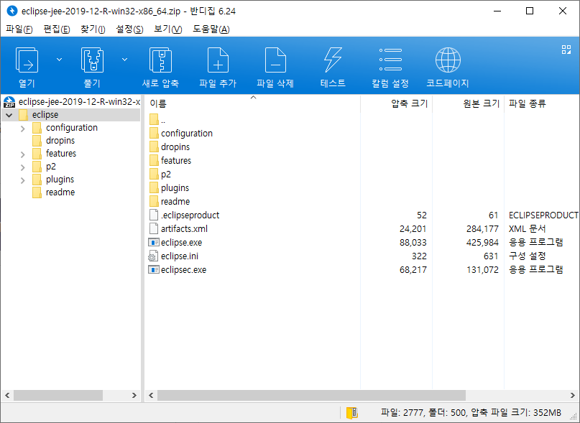
이클립스 설치하기
이클립스 설치하기
다운로드 받은 압축파일을 압축 풀기 한다.
압축 풀기 경로는 바탕화면을 추천한다.

Slide 28
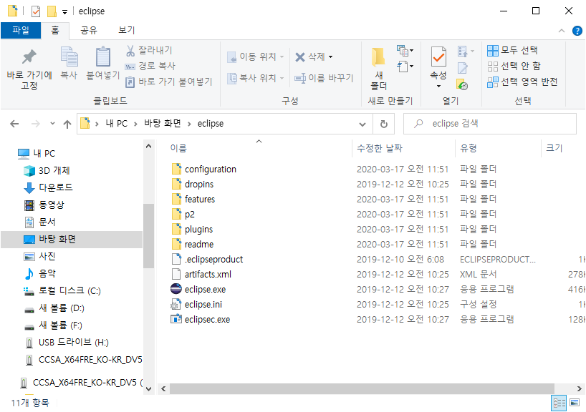
이클립스 사용해보기
이클립스로 코드 작성하기
압축 풀기 한 디렉토리로 이동한 후 eclipse.exe 를 실행한다.

Slide 29
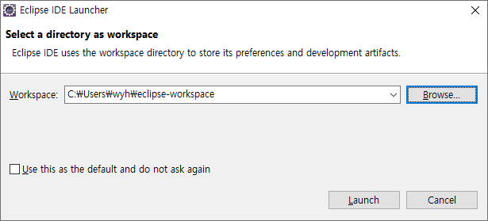
이클립스 사용해보기
이클립스로 코드 작성하기
Browse 버튼을 클릭한다.

Slide 30
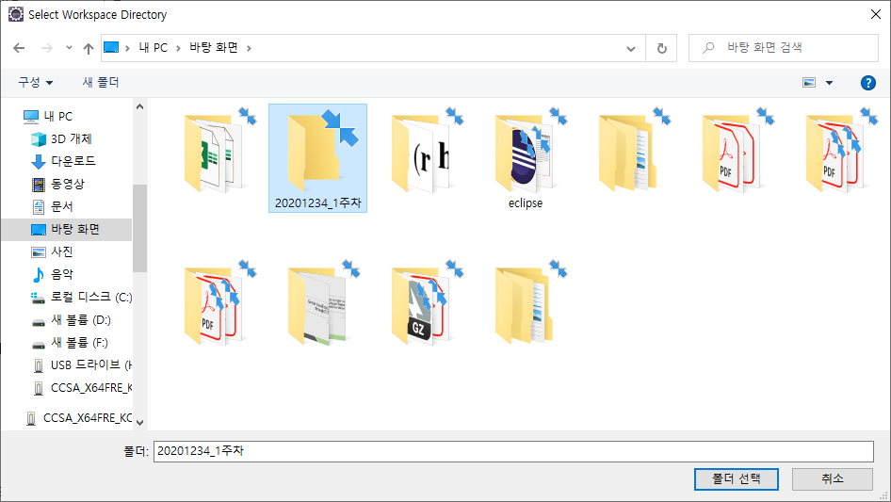
이클립스 사용해보기
이클립스로 코드 작성하기
바탕화면에 학번_1주차 디렉토리를 만들어 선택한다.
학번이 20201234 라면 20201234_1주차 가 디렉토리 이름이 된다.

Slide 31
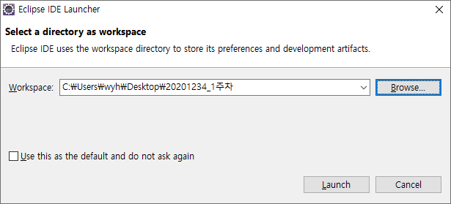
이클립스 사용해보기
이클립스로 코드 작성하기
Workspace가 제대로 선택되었다면 Launch를 클릭한다.

Slide 32
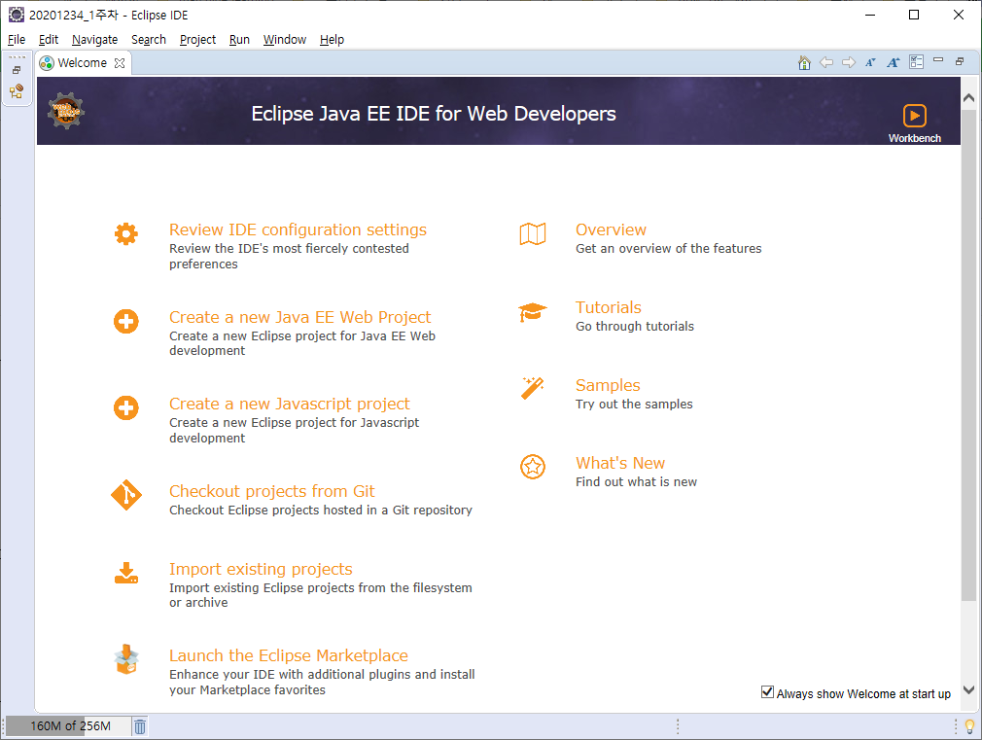
이클립스 사용해보기
이클립스로 코드 작성하기
처음 실행하면 다음과 같은 화면이다.

Slide 33
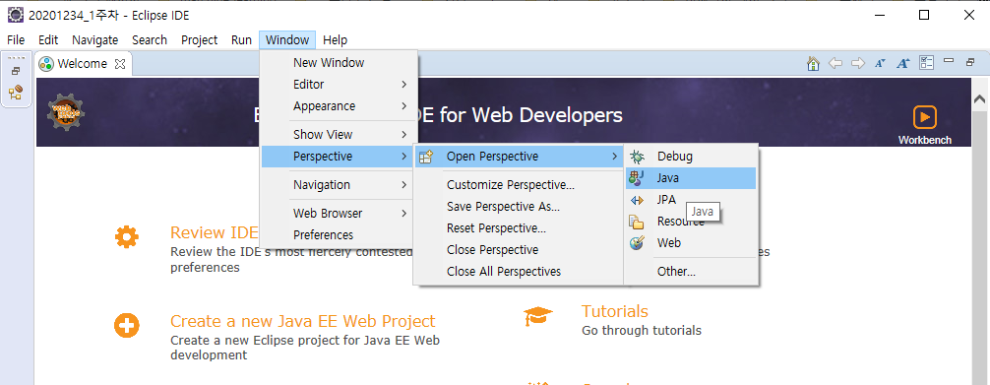
이클립스 사용해보기
이클립스로 코드 작성하기
상단의 메뉴바에서 Window -> Perspective -> Open Perspective -> Java 선택

Slide 34
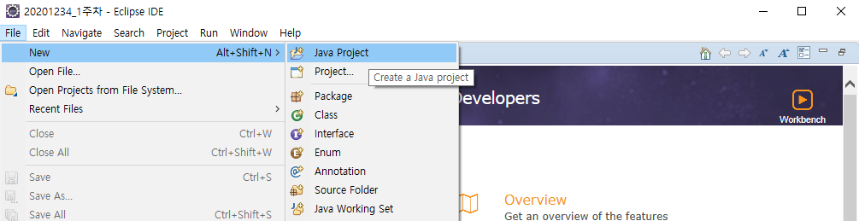
이클립스 사용해보기
이클립스로 코드 작성하기
이번에는 File -> New -> Java Project 를 선택
앞 슬라이드를 수행하지 않으면 아래와 같이 뜨지 않는다.

Slide 35
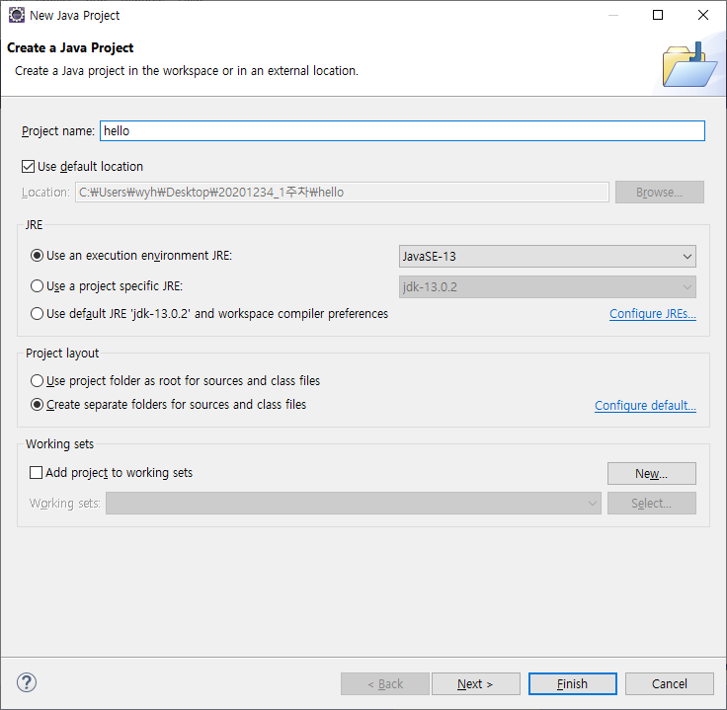
이클립스 사용해보기
이클립스로 코드 작성하기
Project name에 hello 를 입력한 뒤 Finish를 누른다.

Slide 36
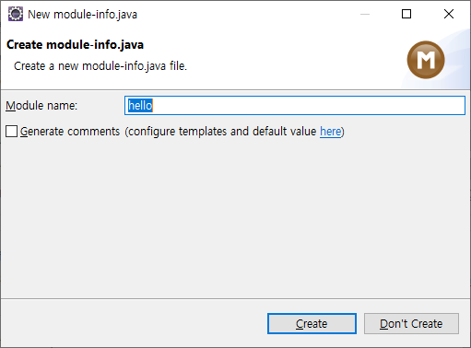
이클립스 사용해보기
이클립스로 코드 작성하기
아래와 같은 창이 뜨면 Don’t Create를 누르면 된다.

Slide 37
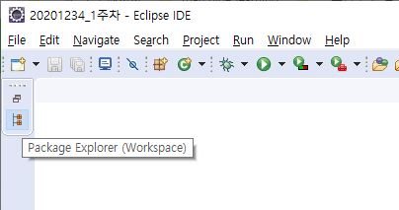
이클립스 사용해보기
이클립스로 코드 작성하기
프로젝트 생성이 완료되었다면 좌측에 있는 아이콘 중 아래 것을 누른다.

Slide 38
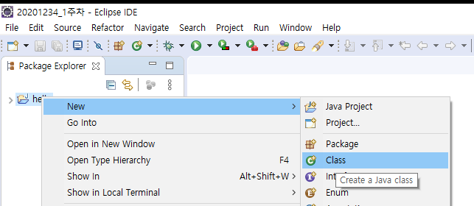
이클립스 사용해보기
이클립스로 코드 작성하기
방금 생성한 hello 프로젝트 우클릭 -> New -> Class 클릭

Slide 39
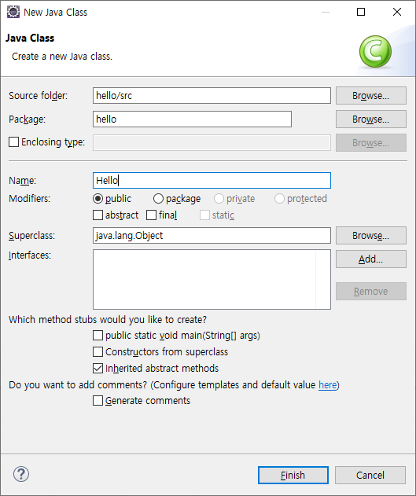
이클립스 사용해보기
이클립스로 코드 작성하기
Name에 Hello로 작성한 뒤 Finish 버튼을 누른다.

Slide 40
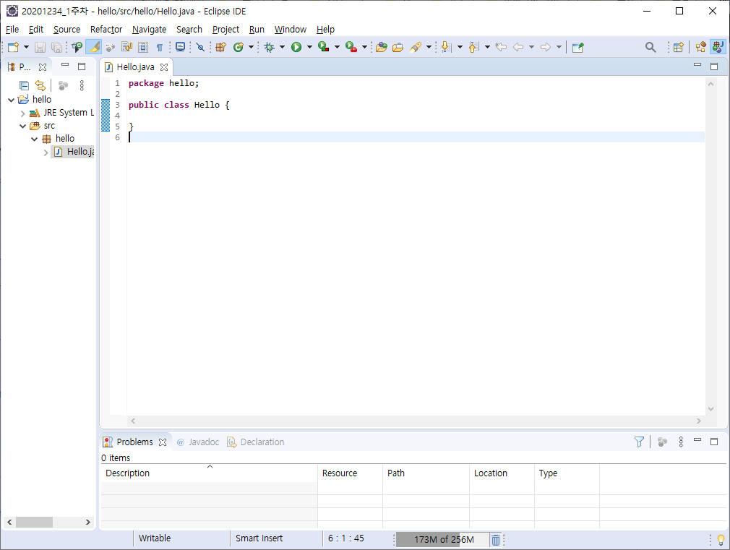
이클립스 사용해보기
이클립스로 코드 작성하기
다음과 같이 생성된다.

Slide 41
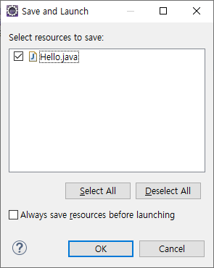
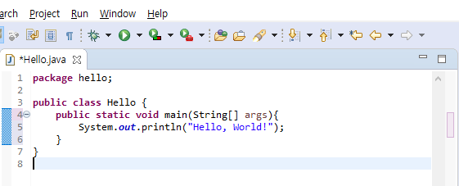
이클립스 사용해보기
이클립스로 코드 작성하기
메모장에 입력했던 것과 같이 입력한 뒤 재생버튼을 눌러본다.

Slide 42
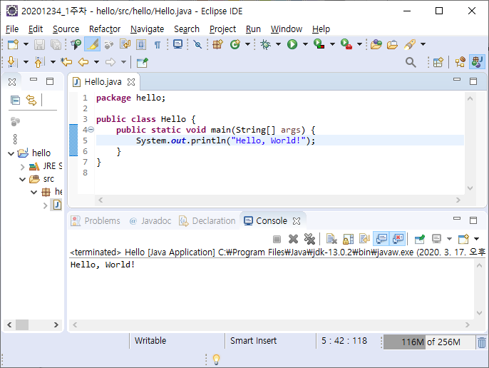
이클립스 사용해보기
이클립스로 코드 작성하기
아래창에 Hello, World! 라고 출력되면 잘 실행된 것이다.

